Slide 1
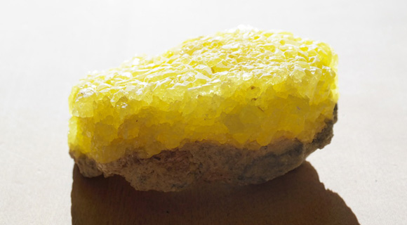
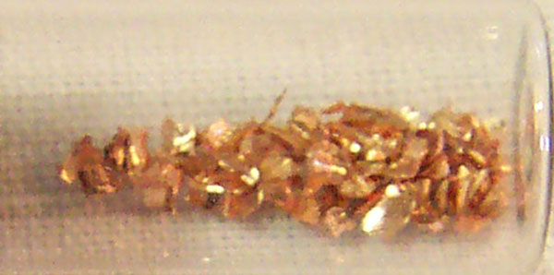
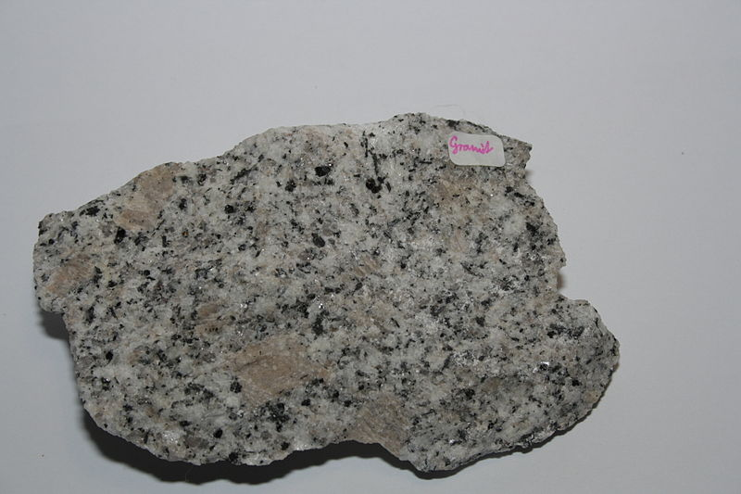
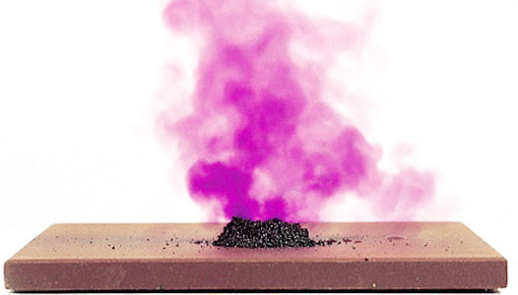
ŽVEPLO
BAKER
KAMNINA
JOD

Slide 2
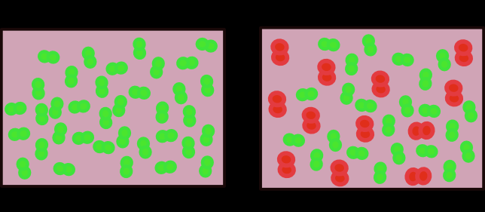
PONOVITEV
Kaj je ČISTA SNOV?
Kaj je ZMES?

Slide 3

ELEMENTI IN SPOJINE
Nika Jazbec

Slide 4
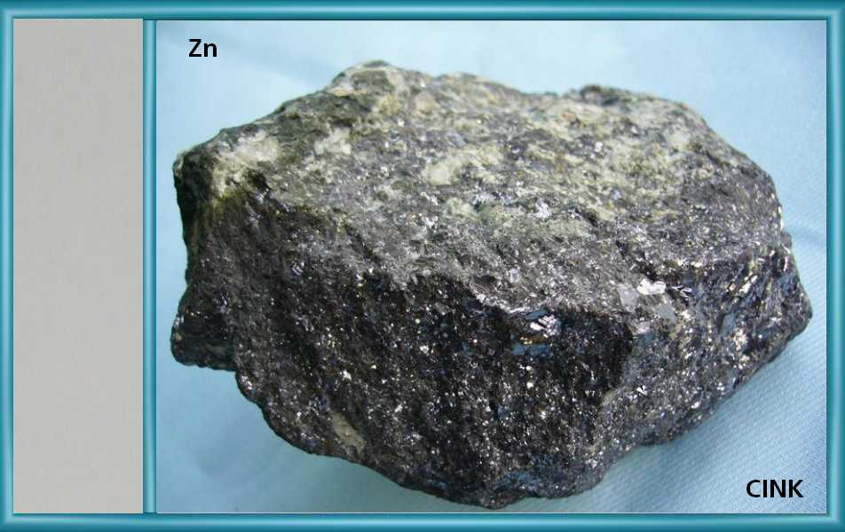
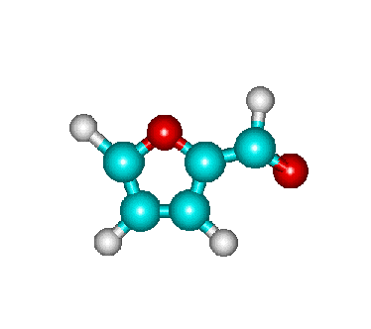
ELEMENTI
1
SPOJINE
2

Slide 5
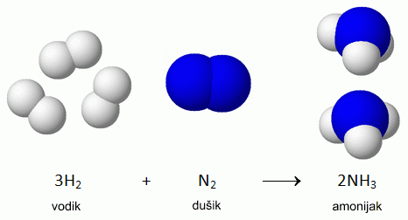
PRIMER - AMONIJAK

Slide 6
Delitev elementov
Elementi
Kovine
Polkovine
Nekovine

Slide 7
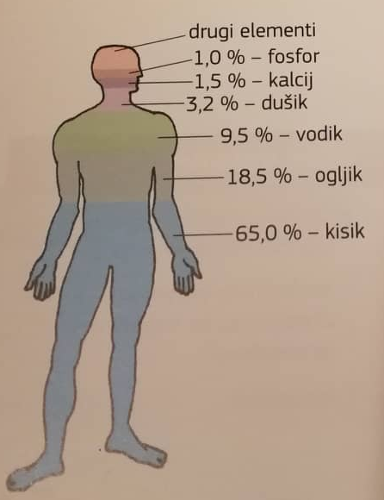
Elementi in spojine v našem telesu

Slide 8
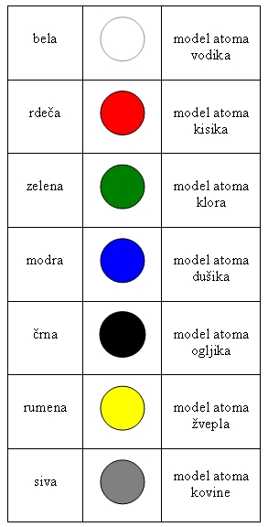
Sedaj reši za ponovitev delovni list, ki si ga dobil.
Pomagaj si tako, da sestaviš modele in potem vidiš, kaj je element in kaj spojina.

Slide 9
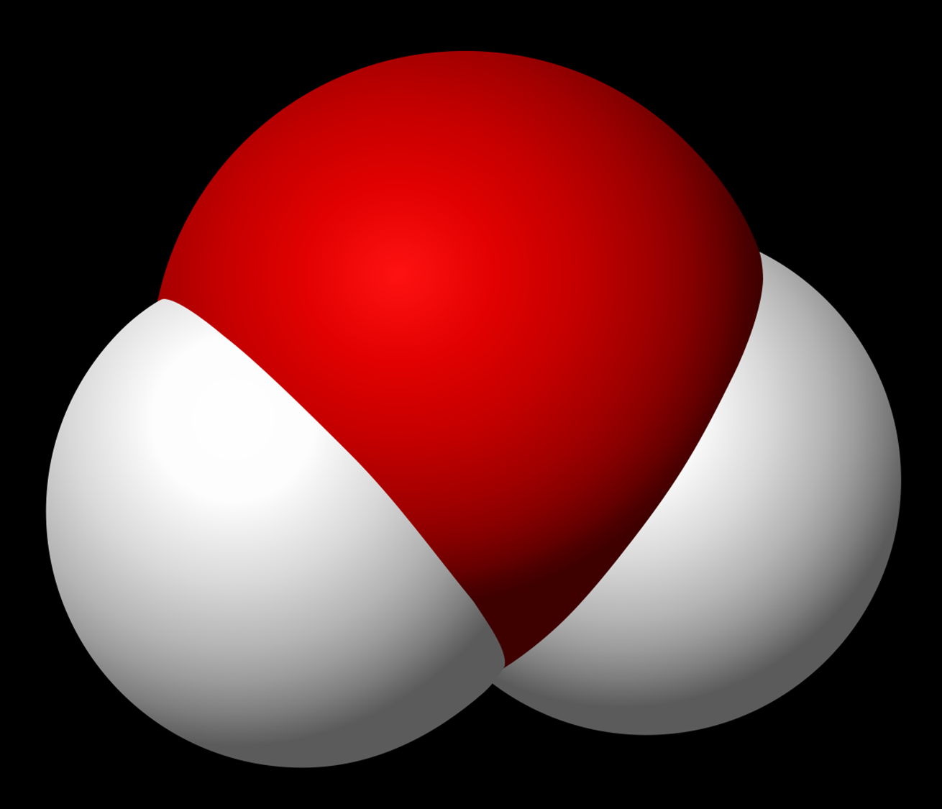
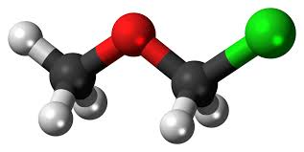
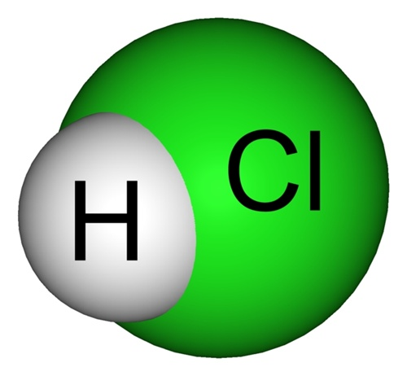
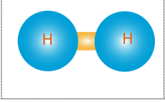
VODA

